Slide 1
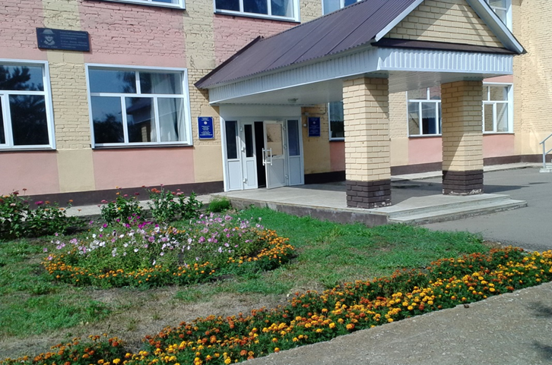
МБОУ «Ерыклинская Основная ОБЩЕОБРАЗОВАТЕЛЬНАЯ ШКОЛА»
Алексеевского муниципального района Республики Татарстан
АНАЛИЗ ЭФФЕКТИВНОСТИ УПРАВЛЕНЧЕСКОЙ ДЕЯТЕЛЬНОСТИ

Slide 2
Информация Об образовательной организации
Ерыклинская школа 2016-2017 учебный год функционировала как основная общеобразовательная. В 9 – ти классах обучалось 50 учащихся. В 1-4 классах: 19 человек, в 5-9 классах: 31 ученик.
В школе обучаются дети из 5-ти населённых пунктов. Подвоз осуществлялся из 4 населённых пунктов (это 36 учащихся), что составило 72% от общего количества детей. В 2015 году к школе был присоединён детский сад, в котором в этом году было 5 воспитанников.
В школе образовательный процесс осуществляли 18 педагогов. Из них на конец учебного года имеют 1 квалификационную категорию 10 учителей (56%); высшую 1 учитель (6%); соответствие занимаемой должности 7 учителей (38%).
Педагогический стаж работы
От 5 до 10 лет От 10 до 20 От 20 до 30 Свыше 30
0 3 9 6
100% педагогического состава имеют педагогическое образование.
78 % имеют высшее педагогическое образование.
Все учителя вовремя проходят курсовую подготовку.

Slide 3
Результаты ВПР 4 класс; тат. язык, анг. язык 4 класс
Предмет | Средний школьный результат | Средняя оценка по школе | Средний районный результат | Качество знаний по итогам ВПР | Качество знаний по итогам года
Русский язык | 26,4 | 3,8 | 27,4 | 70% | 68,75 (-1,27)
Математика | 14,3 | 3,8 | 11,5 | 75% | 80(+5)
Окружающий мир |  | 4 |  |  | 87,5
Читательская грамотность
Предмет | Средний процент выполнения заданий | Качество знаний по итогам года
Татарский язык | 65,8 | 68,75 (+2,95)
Английский язык | 78,3 | 100 (+21,7)

Slide 4
Результаты ВПР 4 класс 2016 год и ВПР 5 класс 2017 год
Предмет | Средняя оценка по школе 4 класс 2016 г | Средняя оценка по району | Средняя оценка по школе 5 класс 2017 г | Средняя оценка по району
Русский язык | 4 | 3,9 | 3,75 | 3,7
Математика | 4 | 4,14 | 4,5 | 3,8
Читательская грамотность |  |  | Средний процент 72% | Средний процент по району 48,9
Биология |  |  | 4
История |  |  | 4

Slide 5
Результаты государственной итоговой аттестации за 3 года (ОГЭ)
Предмет
 | 2015 | 2016 | 2017
Русский язык | 4,5 | 3,3(-1,2) | 3,3
Математика | 4 | 3,3 | 3,8 (+0,5)
Информатика и ИКТ | 4 | 3,1 | 3,75 (+0,65)
География | - | 2 | 3,2 (+1,2)
Биология | - | 3 | 3
Физика | - | 3 | -
Обществознание | - | 3 | 3,6 (+0,6)

Slide 6
Информация по качеству знаний и успеваемости по химии в 8, 9 классах за 2016 - 2017 учебного года
Класс | Предметы
 | Химия
 | Качество знаний | Успеваемость
8 | 16,67 | 100
9 | 25 | 100

Slide 7
Из этой таблицы видно, что качество знаний по химии резко снизилось на 25 и более процентов.
Таким образом, возникла необходимость разработки методического проекта.
Качество знаний по химии
Учебный год | Качество знаний Класс
2015-2016 | 8 класс – 50%, 9 класс – 55%
2016-2017 | 8 класс – 16,67%, 9 класс – 25%

Slide 8
Исследование как средство повышения качества знаний учащихся по химии
МЕТОДИЧЕСКИЙ ПРОЕКТ
МБОУ «Ерыклинская ООШ» Егорова О.М. зам.директора по УВР

Slide 9
Актуальность:
Важнейшим компонентом новой модели школьного образования является ее ориентация на практические навыки, на способность применять знания, реализовывать собственные проекты
Причины низкого качества знаний по химии
ХИМИЯ – наука которая опирается на знания и умения других наук: Математика, Физика, Информатика
Ребенок должен обладать целым набором физиологических качеств ( предрасположенность к точным наукам имеют 30% населения планеты)
У 57,8% восьмиклассников способность действовать в уме не сформирована. Причем у 17,7% учащихся нет даже необходимых исходных предпосылок для ее формирования. Ее сформированность имеет огромное значение в обучении химии, поскольку содержание предмета требует постоянного оперирования условными заместителями чувственно не воспринимаемых объектов (химическими знаками и их «производными»: формулами, уравнениями реакций и т.п.).

Slide 10
Существующее сегодня в практике обучения химии противоречие между повышением теоретического уровня изучения предмета на начальном его этапе и недостаточной сформированностью навыков логического мышления у учащихся порождает у последних своеобразный психологический барьер. Выражением его является резкое снижение интереса учащихся к предмету, которое наблюдается уже в начале второго полугодия 8-го класса.

Slide 11
Почему снижается у детей интерес к химии?
Основные причины:
1. Сокращение часов при изучении химии в 8-х, 9-х классах до двух часов в неделю;
2. Сложность предмета ведет к непониманию предмета
Как повысить интерес к предмету, а следовательно и качество знаний учащихся?

Slide 12
Цель проекта:
Повышение качества знаний учащихся через использование исследовательской деятельности на уроках химии.
Задачи:
1. Повысить интерес к химии путем включения детей в исследовательскую деятельность.
2. Сформировать у детей творческие способности через использование исследовательской деятельности на уроке.
3. Разработать систему работы формирования у учащихся интереса и повышения качества знаний по химии.

Slide 13
Для решения поставленных задач мы планируем использовать технологию осуществления исследовательской деятельности на уроке химии, представленную Матвеем Андреевичем Шаталовым:
* Актуализация опорных знаний (фронтальная беседа, демонстрационный эксперимент);
*Создание проблемной ситуации с помощью проблемно – поисковой беседы, демонстрационного эксперимента и др.;
*Постановка учебной проблемы;
*Решение учебной проблемы (выдвижение гипотезы, построение плана проверки гипотезы, осуществление собственного исследования, формулирование окончательного решения проблемы);
*Доказательство и применение найденного решения (путем выполнения лабораторного опыта)

Slide 14
Этапы работы по формированию исследовательской деятельности на уроках химии
1 этап -Подготовительный 8 класс Цель: первоначальное формирование интереса к химии через использование простейших средств исследования. Организационные формы: Урок с элементами исследования Дидактический игра Ролевая игра Решение экспериментальных задач | 2 этап - Основной 9 класс Цель: формирование навыков самостоятельного пополнения знаний. Организационные формы: Урок-исследование Творческие задачи Сюжетные игры

Slide 15
Методический продукт
Создание сборника
«Исследование как средство повышения качества знаний учащихся по химии»
(из опыта работы)

